Slide 1

ТРЕК PostgreSQL
КОМАНДА БорЖора
Денис Гордеев
Ольга Лыкова
back, ds
frontend

Slide 2

Наше решение
• Сбор статистик по БД и таблицам (наличие индексов, число строк)
• Приведение UPDATE / INSERT запросов к SELECT
• Автоматический анализ SQL-запросов с помощью LLM
• Переписывание запросов, если необходимо
• Рекомендации по оптимизации (например, создание индексов)
• Визуализация планов выполнения
• Поддержка множественных LLM моделей
• Безопасная работа с пользовательскими БД
• Задеплоили на облаке Т1

Slide 3

Архитектура системы
🏗️ Компоненты системы
Frontend (React)
├── Пользовательский ввод
├── Визуализация результатов
└── Управление профилями БД
Backend (FastAPI)
├── REST API для анализа запросов
├── Интеграция с LLM сервисами
├── Безопасная валидация
└── Кэширование результатов
Database Layer
├── PostgreSQL для хранения данных
├── Анализ планов выполнения
├── Анализ UPDATE / INSERT / DELETE операций
└── Статистика таблиц
LLM Integration
├── Поддержка open-source моделей
├── Structured output
└── Выбор моделей

Slide 4

🛠️ Используемые технологии
Frontend
• React.js - современный UI фреймворк
• Tailwind CSS - стилизация
• Axios - HTTP клиент
Backend
• FastAPI - высокопроизводительный API
• PostgreSQL - основная БД
• SQLAlchemy - ORM
• Pydantic - валидация данных
LLM Integration
• OpenAI API
• Structured Output - формализованные ответы
• Кэширование - оптимизация запросов
DevOps
• Docker (Podman) - контейнеризация
• Docker Compose - оркестрация
• Nginx - reverse proxy
• задеплоили на облаке Т1

Slide 5
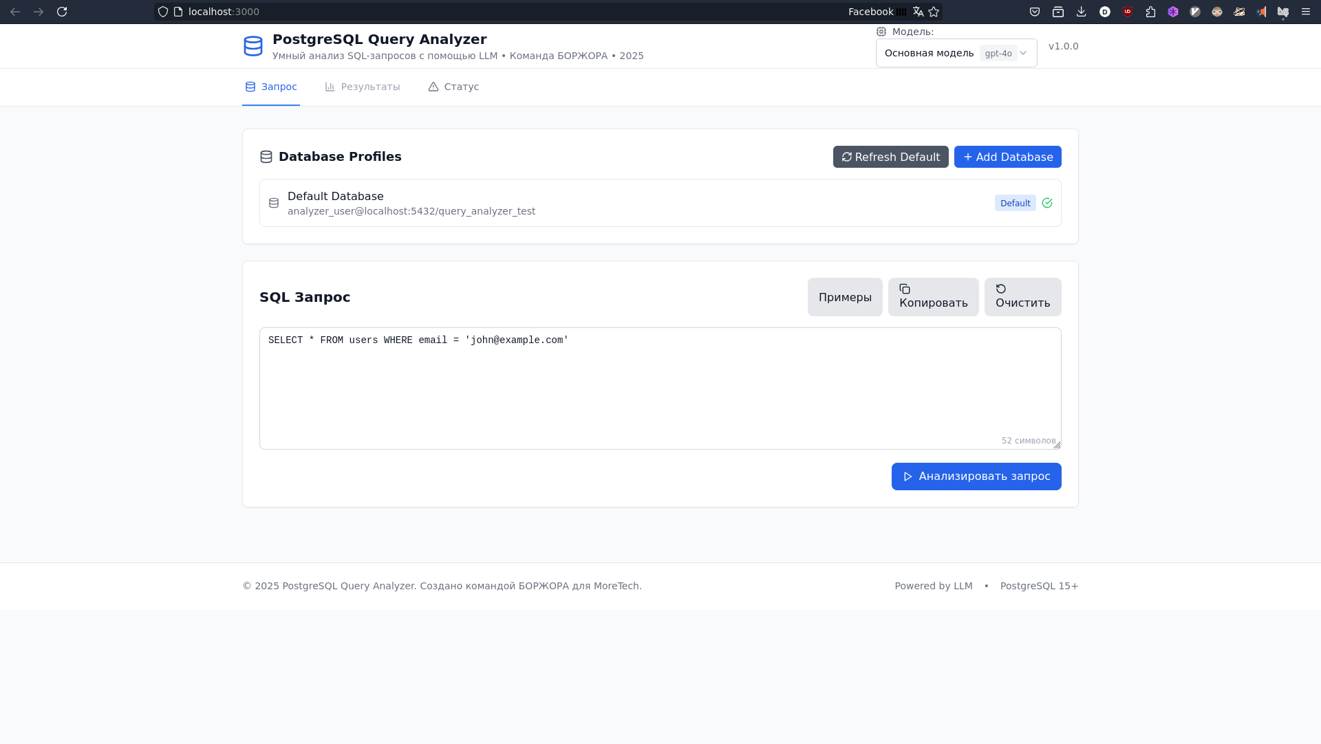
Интерфейс ввода

Slide 6
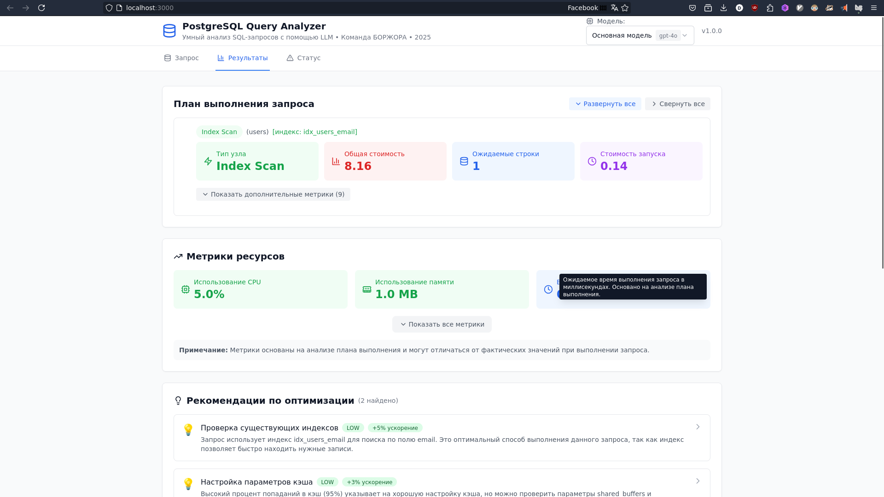
Интерфейс вывода 1

Slide 7
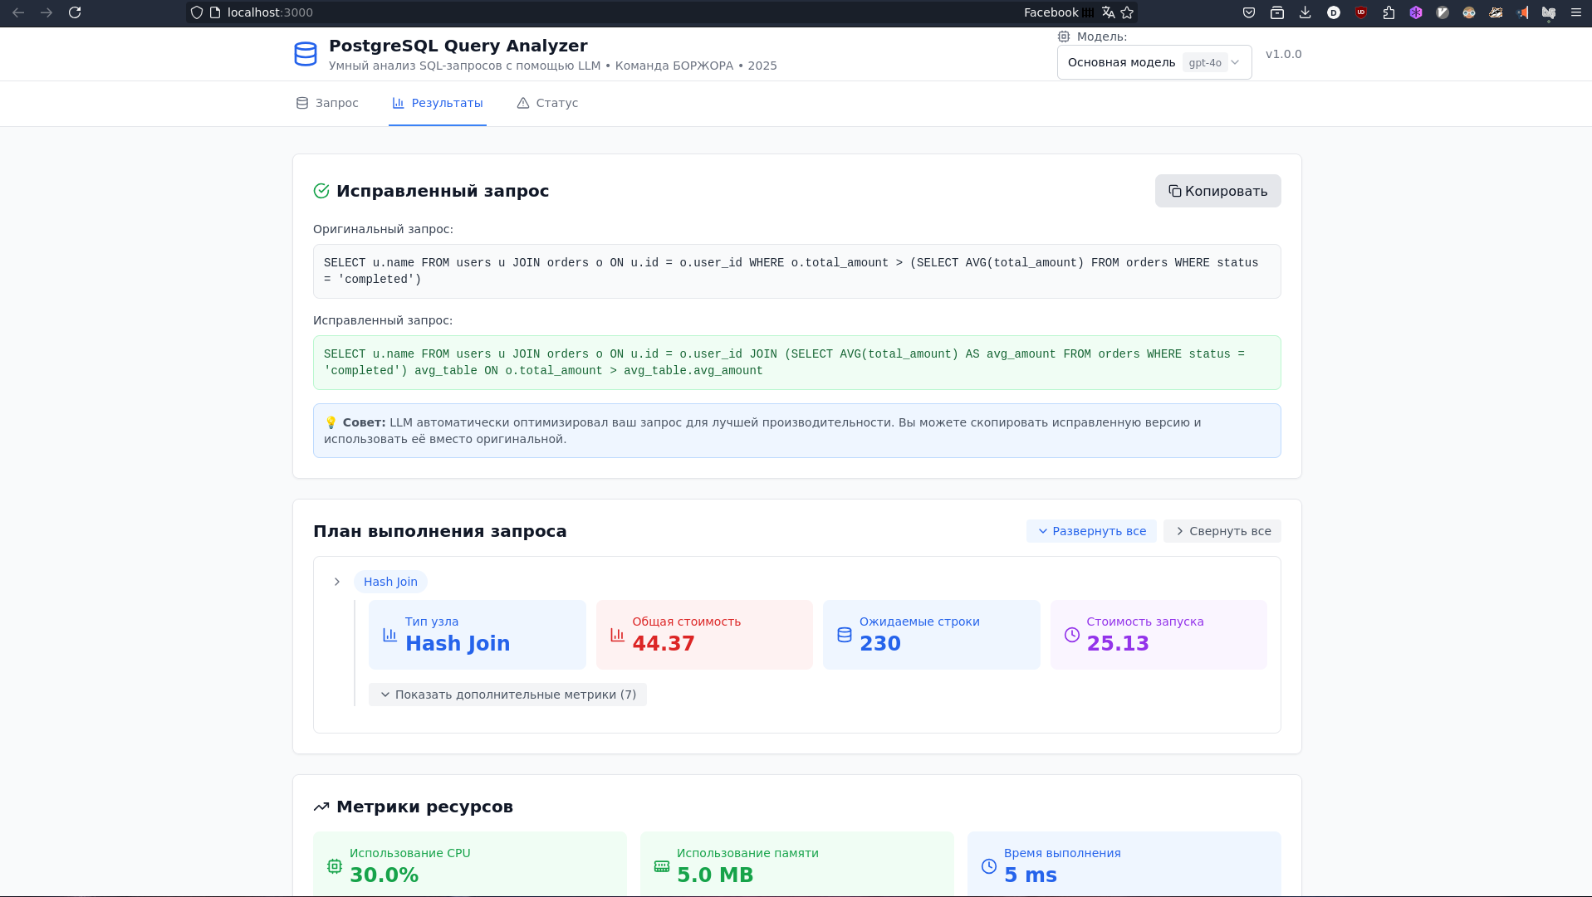
Интерфейс вывода с исправленным запросом

Slide 8
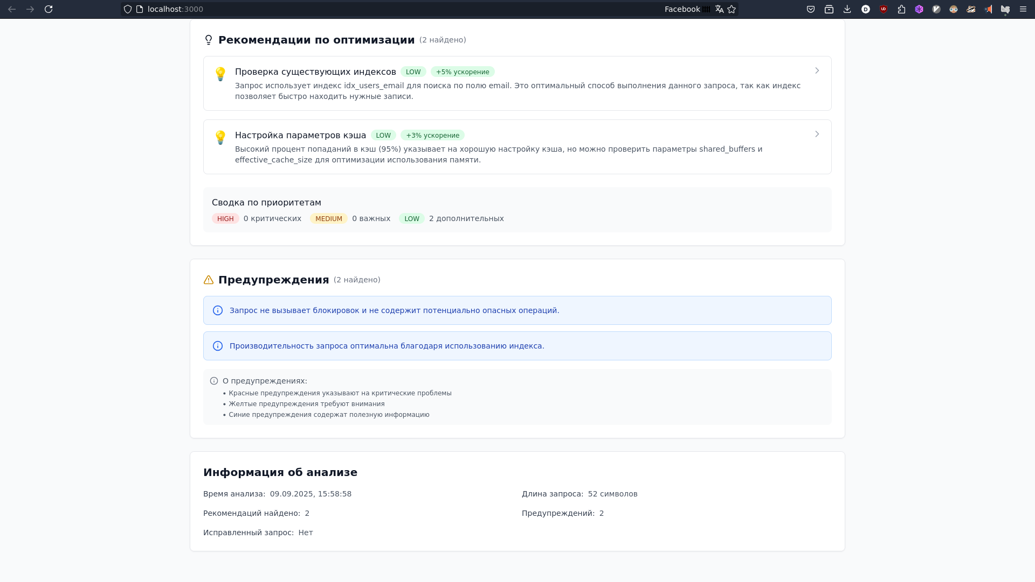
Интерфейс вывода 2

Slide 9
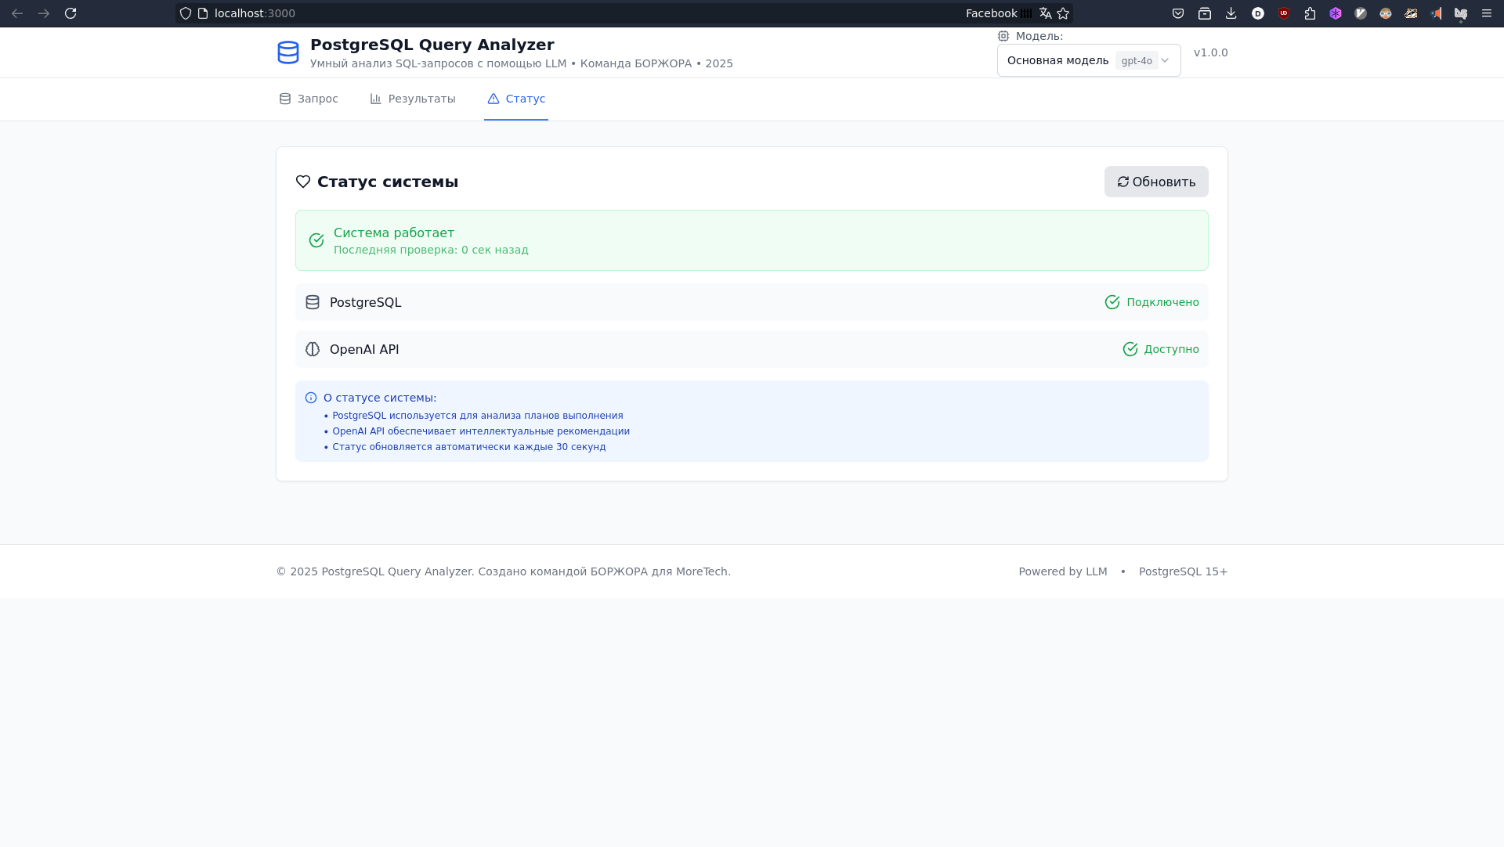
Интерфейс статуса

Slide 10

🎯 Категории рекомендаций
🎯 Категории рекомендаций:
📊 Индексы
• Создание индексов: CREATE INDEX idx_email ON users(email)
• Оптимизация индексов: DROP неиспользуемые индексы
🔍 Запросы
• Переписывание: JOIN вместо подзапросов
• Структура: Добавление LIMIT
⚙️ Конфигурация
• Настройки БД: work_mem, shared_buffers
• Архитектура: Партиционирование
🤖 Интеллектуальные рекомендации:
• Генерация с помощью LLM
• Классификация по приоритету
• Оценка потенциального ускорения
• Конкретные шаги реализации

Slide 11
ТРЕК PostgreSQL
КОМАНДА БорЖора
Денис Гордеев
Ольга Лыкова
back, ds
frontend

